Slide 1
Города-герои в
Великой Отечественной войне

Slide 2
Все люди вспоминать должны Про подвиг городов – героев, Про залпы той большой войны, Про это мужество святое.

Slide 3
Ленинград (Санкт-Петербург) - 1945 год;
Сталинград (Волгоград) – 1945 год;
Севастополь -1945 год;
Одесса – 1945 год;
Киев -1965 год;
Москва -1965 год;
Брест (крепость-герой) -1965 год;
Керчь – 1973 год;
Новороссийск -1973 год;
Минск -1974 год;
Тула -1976 год;
Мурманск -1985 год;
Смоленск -1985 год.

Slide 4
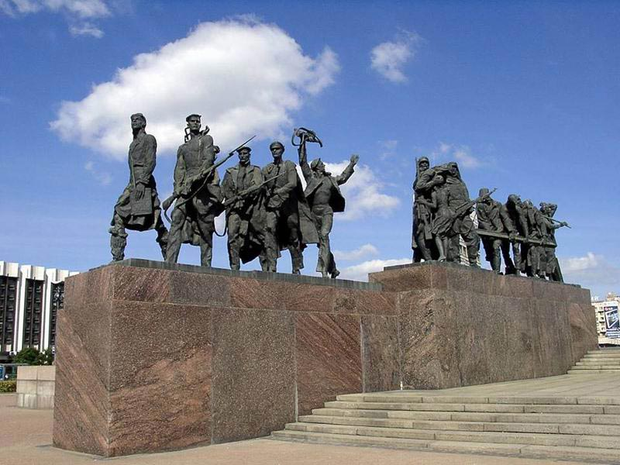
Ленинград (Санкт-Петербург)
Город-герой с 1 мая 1945 года. Огромный героизм и стойкость ленинградцев проявились во время Великой Отечественной войны. Почти 900 дней и ночей в условиях полной блокады города жители не только удержали город, но и оказали огромную помощь фронту. В результате встречного наступления Ленинградского и Волховского фронтов 18 января 1943 года блокадное кольцо было прорвано, но только 27 января 1944 года блокада города была полностью снята.
Мемориал героическим защитникам Ленинграда.
Обелиск Город-герой.

Slide 5
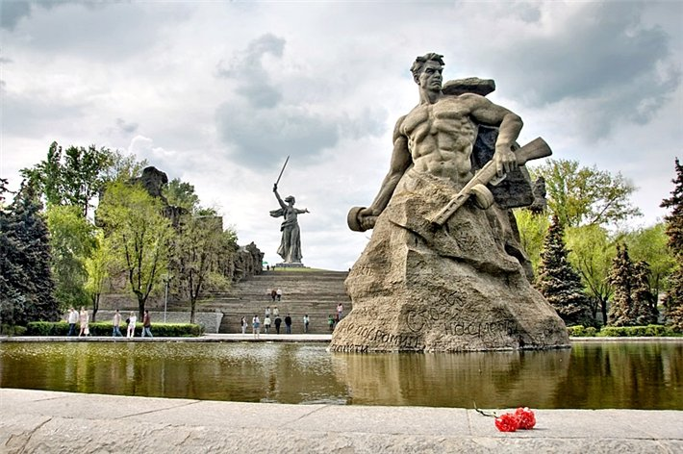
Во время Великой Отечественной войны (1941-1945 гг.) на подступах к городу и в самом городе с 17 июля 1942 г. по 2 февраля 1943 г. происходила одна из важнейших битв второй мировой войны (1939-1945 гг.) - Сталинградская, ставшая её переломным этапом. Сталинградская битва продолжалась 200 дней. Фашистский блок потерял в ней убитыми, ранеными, пленными и пропавшими без вести около 1,5 миллиона человек (!) - четверть всех своих сил, действовавших на советско-германском фронте.
Сталинград (Волгоград) – 1945 год;
Мамаев курган. Площадь "Стоявших насмерть"
Мамаев курган.
Монумент "Родина-мать зовет"

Slide 6
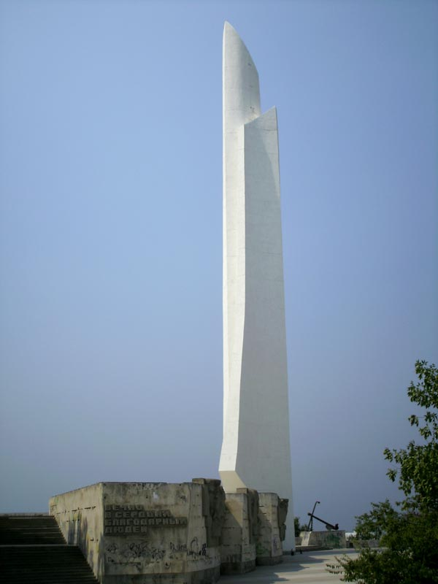
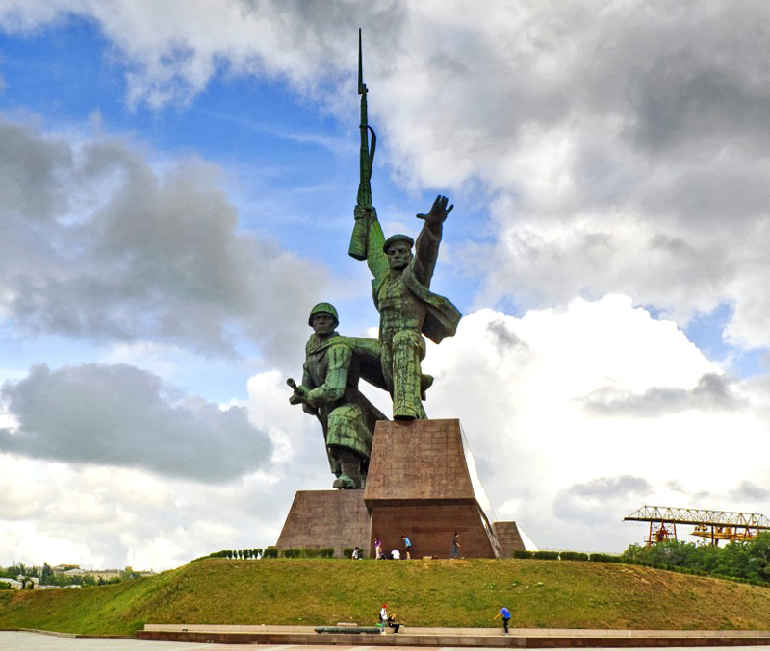
Севастополь -1945 год
Город герой с 8 мая 1965 года.
Одним из самых стойких городов времён Великой Отечественной войны по праву считается город-герой Севастополь, который выдерживал ожесточённые атаки и осаду врага на протяжении 250 дней. Благодаря мужеству и непоколебимой стойкости защитников, Севастополь стал поистине народным городом-героем - первые книги с употреблением таких характеристик появились уже в 1941-42 гг.
Обелиск "Штык-парус" в честь присвоения Севастополю звания города героя.
Матрос и солдат, 2007 г.

Slide 7
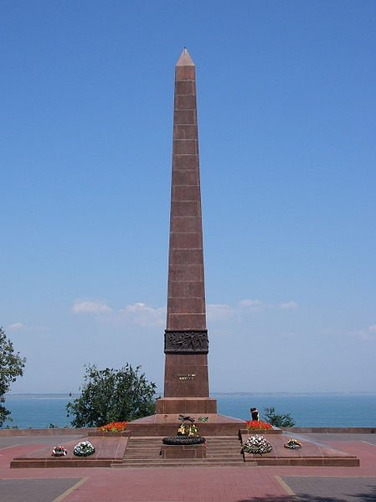
Одесса – 1945 год
Город герой с 8 мая 1965 года.
Во время Великой Отечественной войны Одесский оборонительный район сражался с превосходящими силами противника 73 дня, с 5 августа по 16 октября 1941.
Защита Одессы стала живописным образцом стойкости и героизма людей. Ее защитники больше чем на два месяца сковали у стен города до 18 дивизий, вывели из строя больше 160 тыс. солдат и офицеров врага, до 200 самолетов и 100 танков. Защита Одессы отличалась высочайшей энергичностью, отлично скоординированным взаимодействием сухопутных войск и флота и содействовала срыву гитлеровского плана «молниеносной войны».
Обелиск Неизвестному матросу
на Аллее Славы

Slide 8
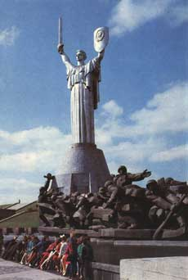
Киев -1965 год;
Город герой с 8 мая 1965 года
Внезапный удар по городу Киеву немецкие войска нанесли с воздуха 22 июня 1941 года – в самые первые часы войны, а 6 июля уже был создан комитет по его обороне. С этого дня началась героическая борьба за город, которая продолжалась целых 72 дня. Защищали Киев не только советские солдаты, но и простые жители. Огромные усилия прилагали для этого отряды народного ополчения, которых к началу июля насчитывалось девятнадцать. Киев был освобожден 6 ноября 1943 года.
Мемориальный комплекс "Национальный музей истории Великой Отечественной войны 1941-1945 годов"

Slide 9
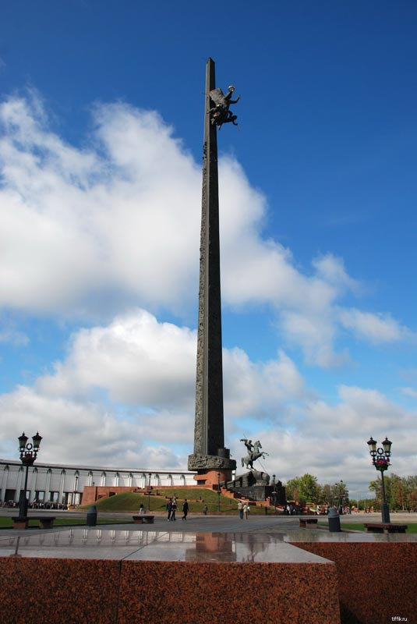
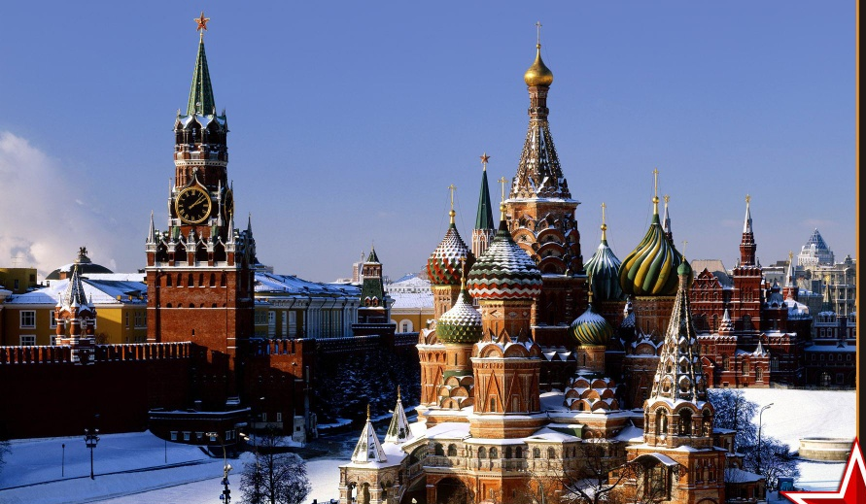
Москва -1965 год
Город герой с 8 мая 1965 года
Среди 13 городов-героев Советского Союза, город-герой Москва занимает особое место. Именно в битве под советской столицей мир весь мир увидел первое в истории поражение безупречно-отлаженной военной машины III Рейха. Именно здесь состоялась битва колоссального масштаба, равной которой всемирная история не знала ни до, ни после, и именно здесь советский народ продемонстрировал высшую степень мужества и героизма, которая потрясла мир.
Город герой Москва. Главный монумент мемориала Победы.

Slide 10
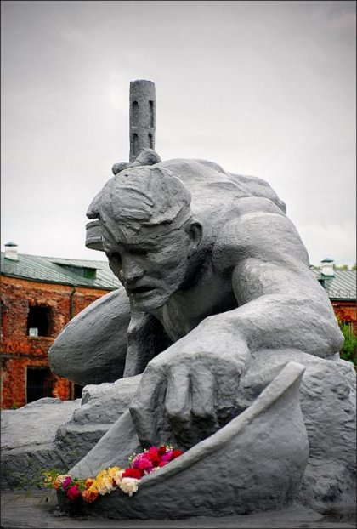
Брест (крепость-герой) -1965 год
Город герой с 8 мая 1965 года.
Из всех городов Советского Союза, именно Бресту выпала участь первым столкнуться с агрессией немецко-фашистких захватчиков. Ранним утром 22 июня 1941 г. вражеской бомбардировке подверглась Брестская крепость, в которой на тот момент находились примерно 7 тысяч советских воинов и члены семей их командиров.
Немецкое командование рассчитывало захватить крепость в течение нескольких часов, но 45-я девизия вермахта застряла в Бресте на неделю и со значительными потерями еще целый месяц подавляла отдельные очаги сопротивления героев-защитников Бреста. В результате, Брестская крепость стала символом мужества, героической стойкости и доблести времен Великой Отечественной войны.

Slide 11
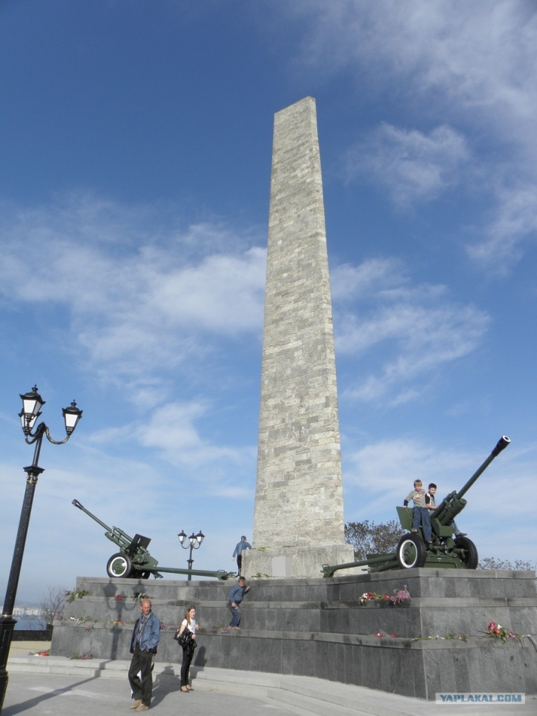
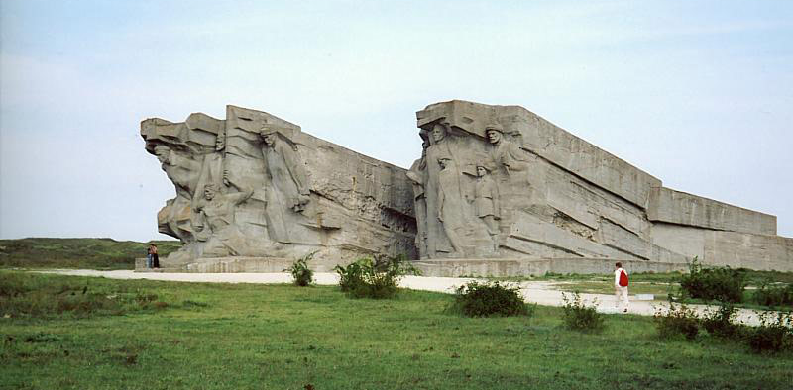
Керчь – 1973 год
Город герой с 14 сентября 1973 года
Керчь была одним из первых городов, попавших под удар немецко-фашистских войск в начале войны. За все время через нее четырежды проходила линия фронта и за годы войны город был дважды оккупирован немецко-фашистскими войсками. Легендарной страницей, вписанной в историю Великой Отечественной войны, стала упорная борьба и длительная оборона в Аджимушкайских каменоломнях. Советские патриоты – герои показали всему миру образец взаимной выручки, верности воинскому долгу и боевого братства.
Обелиск Славы.

Slide 12
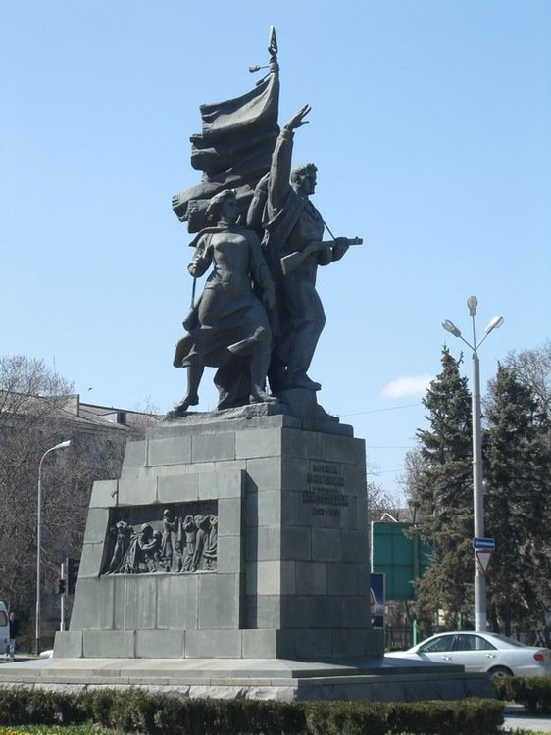
Новороссийск -1973 год
Город герой с 14 сентября 1973 года
Для защиты города Новороссийска 17 августа 1942 года был создан Новороссийский оборонительный район, в который входили 47-ая армия, моряки Азовской военной флотилии и Черноморского флота. Особо отличились в борьбе за Новороссийск корабли Черноморского флота. Так, в начале сентября 1942 г, эскадронный миноносец «Сообразительный» и лидер «Харьков» нанесли мощные артиллерийские удары по скоплениям немецких войск на подступах к городу. Несмотря на героические усилия защитников Новороссийска, силы были неравными, и 7 сентября 1942 г. врагу удалось войти в город и захватить в нем несколько административных объектов. Но уже через четыре дня гитлеровцы были остановлены в юго-восточной части города и перешли к оборонительной позиции. Сражение за Новороссийск длилось 225 дней и закончилась полным освобождением города-героя 16 сентября 1943 г.
Памятник защитникам
Новороссийска

Slide 13
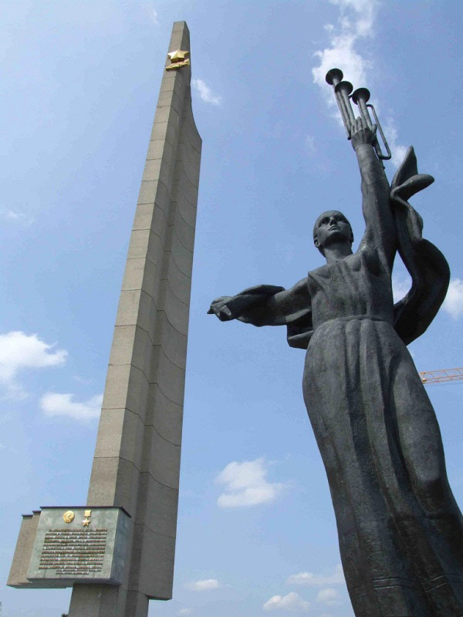
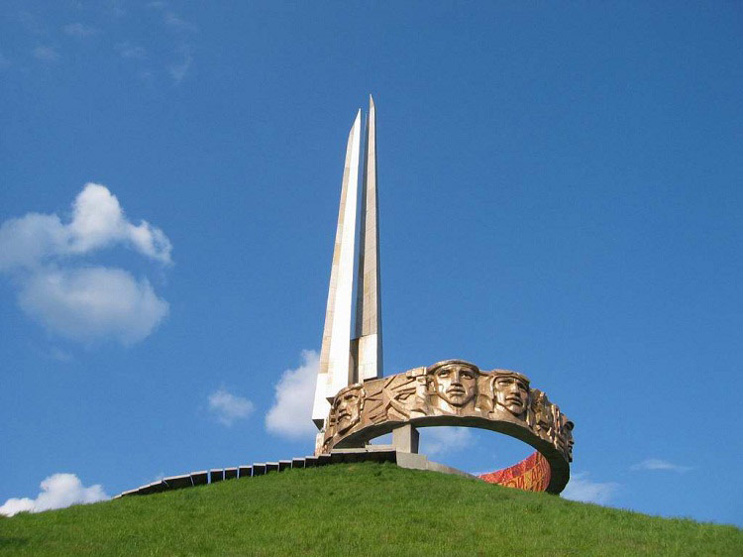
Минск -1974 год
Город герой с 26 июня 1974 года
Минск с первых дней Великой Отечественной войны оказался в самом центре сражений, так как находился на направлении главного удара гитлеровцев, на Москву. Передовые части войск врага подошли к городу 26 июня 1941 г. Их встретила всего лишь одна 64-я стрелковая дивизия, которая только за три дня ожесточенных боев уничтожила около 300 авто- и бронемашин противника, а также много танковой техники. Двадцать седьмого июня гитлеровцев удалось отбросить назад, на 10 км от Минска – это снизило ударную силу и темп продвижения фашистов на восток. Тем не менее, после упорных и тяжелых боев, 28 июня советские войска были вынуждены отступить и оставить город.
Скульптура "Родина - мать" у основания обелиска.

Slide 14
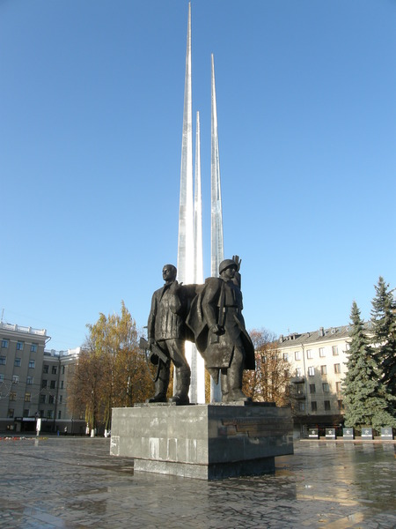
Тула -1976 год
Город герой с 7 декабря 1976 года
Тула - один из немногих городов-героев Великой Отечественной войны, который отбил все атаки противника и остался непокорённым. В течение 45 дней Тульской операции, длившейся с октября по декабрь 1941 года, находясь практически в полном окружении, защитники города не только выдержали массированные бомбардировки и яростные атаки противника, но и при практически полном отсутствии производственных мощностей (почти все основные предприятия были эвакуированы вглубь страны), умудрились отремонтировать 90 танков, более сотни артиллерийских орудий, а также наладить массовый выпуск минометов и стрелкового оружия (автоматов и винтовок).
Город-герой Тула. Памятник
защитникам города.

Slide 15
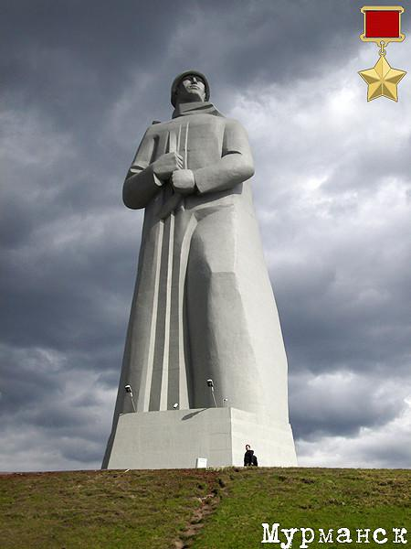
Мурманск -1985 год
Город герой с 6 мая 1985 года
Военная история Мурманска обусловлена наступлением в 1941 году немецко-фашистской армии сразу по нескольким фронтам. Так для захвата земель Заполярья, со стороны Норвегии и Финляндии, был развернут фронт «Норвегия». В обороне участвовали корабли Северного флота и сухопутные войска Советской армии, защищая Заполярье от вторжения немецких войск. Вражеское наступление началось 29 июня 1941 года, но наши солдаты остановили врага в 20-30 километрах от граничной линии. Ценой ожесточенных боев и безграничного мужества этих героев, линия фронта оставалась неименной до 1944 года, когда наши войска начали наступление.
Мемориал Защитникам Советского Заполярья в годы Великой Отечественной войны

Slide 16
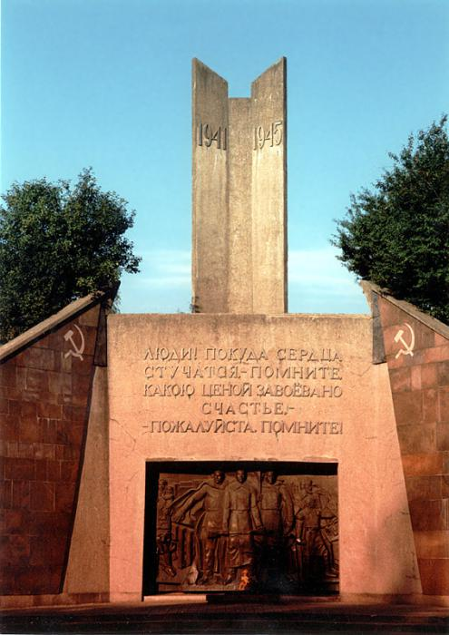
Смоленск -1985 год
Город герой с 6 мая 1985 года
С началом Великой Отечественной войны Смоленск оказался на пути главного удара фашистских войск по направлению к Москве. Первой бомбардировке город подвергся 24 июня 1941 г., а спустя 4 дня гитлеровцы совершили на Смоленск вторую воздушную атаку, в результате которой была полностью разрушена центральная часть города. Несмотря на героические усилия защитников Смоленска, 29 июля 1941 г. гитлеровцам удалось войти в город. Оккупация продлилась до 25 сентября 1943 г, но и в течение этих страшных для Смоленска лет, его жители продолжали бороться с врагом, создавая партизанские отряды и ведя подпольную подрывную деятельность.
Курган Бессмертия

